Slide 1
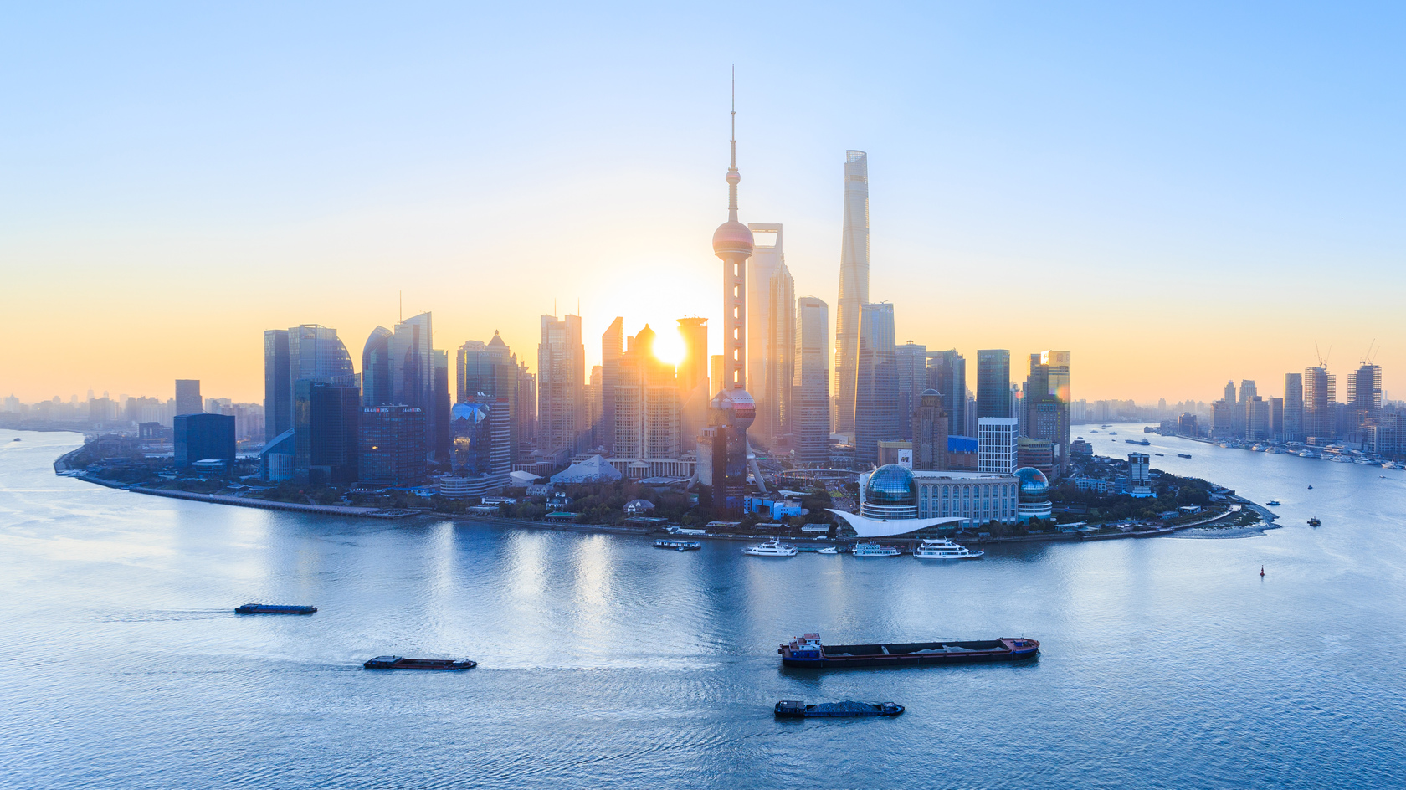
上海自由貿易区及び浦東最新状況説明会
主催部門：上海市浦東新区人民政府
協力部門：
2018年10月22日

Slide 2
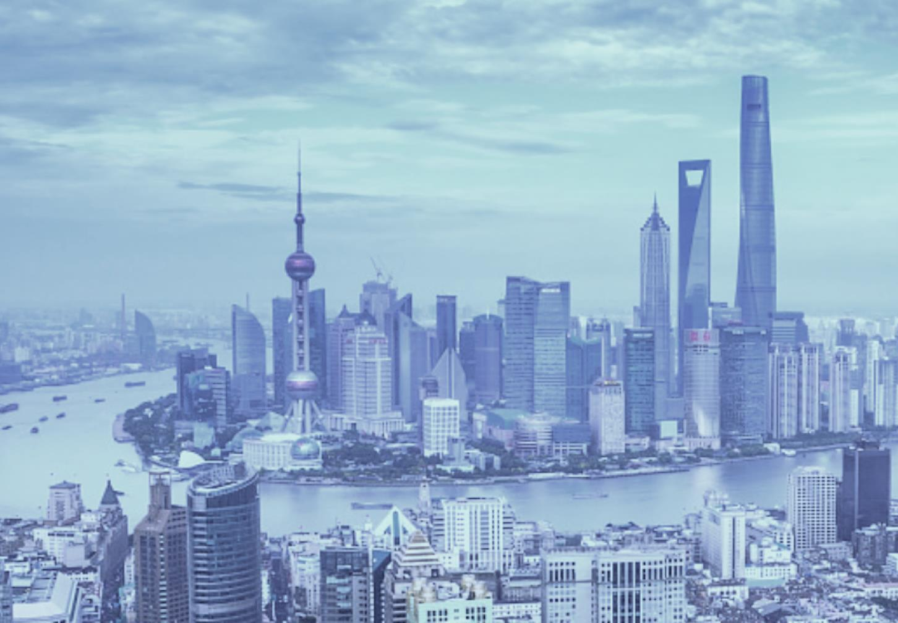
中国（上海）自由貿易試験区上海・浦東新区
投資環境紹介
浦東新区商務委員会
2018年10月22日

Slide 3
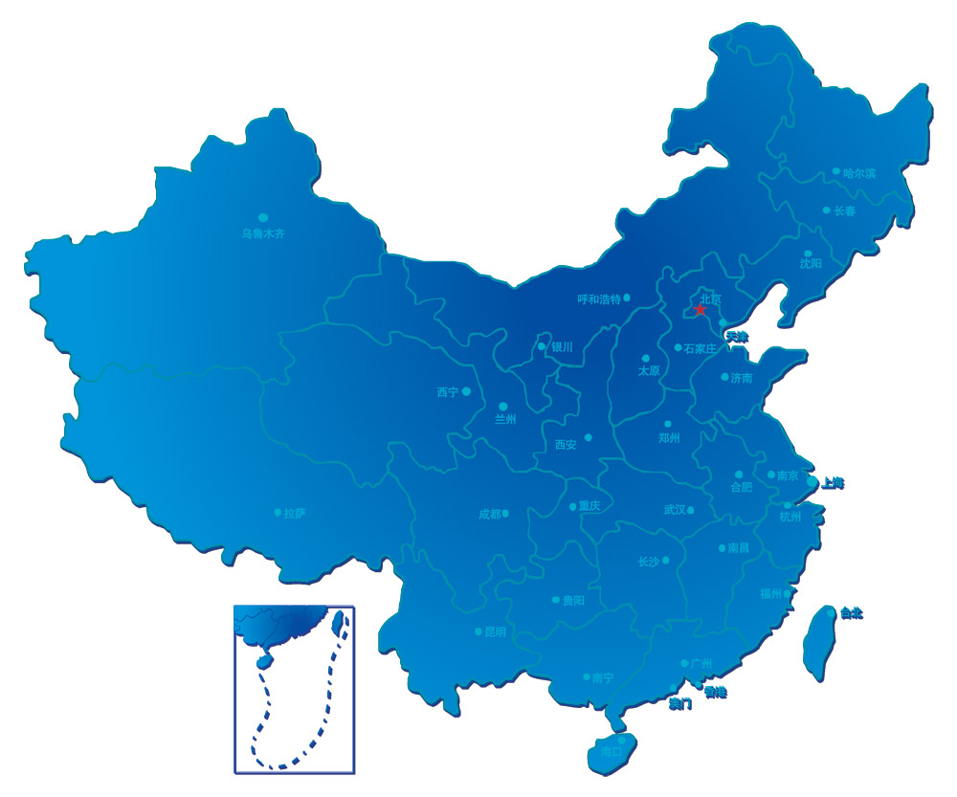
上海はどこですか？浦東新区はどこですか？
浦東新区
上海

Slide 4
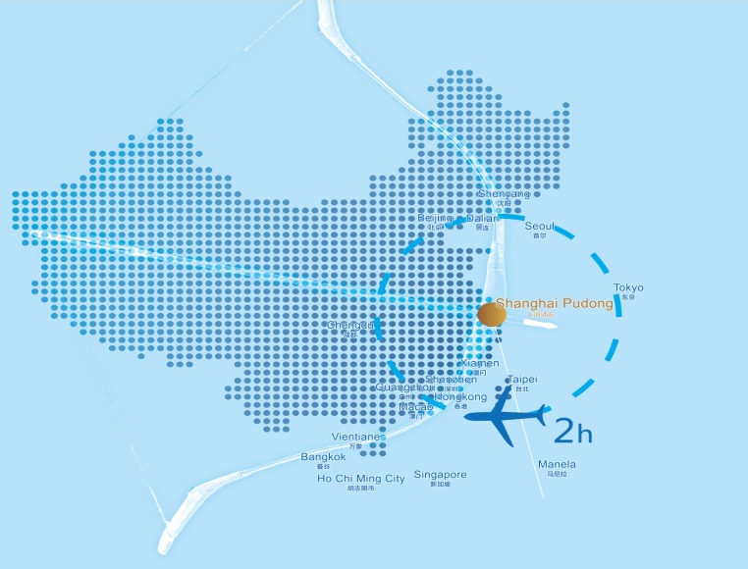
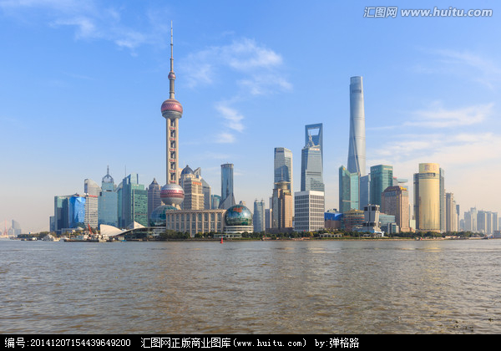
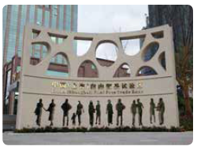
上海·浦東：中国改革開放「先行者中の先行者」
1990
中国政府は上海・浦東を開発開放計画を公開
2002
中国共産党は全国代表大会で、上海浦東新区を中国の制度革新及び改革開放の先駆になると励ます
2005
中国政府は浦東新区の総合実験改革の展開と承認する
2010
2010上海万国博覧会の主催場所は浦東にする
2011
上海「第十二回五年計画」は浦東新区に「4大中心建設」の加速実施には主導作用を発揮することと求める。それに、新興戦略産業の改革発展にはリーダーとなることを期待する。
浦東から2時間の航空時間範囲では、中国人口数の60%とGDPの80%を覆う。
2013
中国政府は中国（上海）自由貿易試験区の成立を承認する
2015
中国（上海）自由貿易試験区は本来の28.78平方キロメートルから120.7平方キロメートルまで拡張する
2017
国務院は『全面的に中国（上海）自由貿易試験区を改革開放する方案』を出版発表する

Slide 5
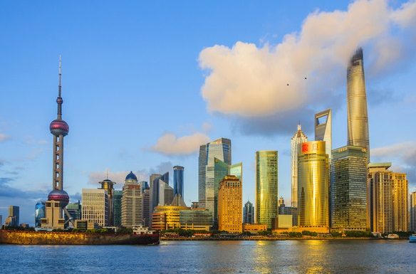
上海·浦東：投資機会の一番多い良いエリア
  2018年9月まで，世界161の国とエリアは浦東で投資、プロジェクトが累計3.3万件；
  その中、3332件のプロジェクトは日本からであり、新区全体外資投資プロジェクトの10%を占める。
  浦東新区は契約した外資金額は累計2183.6億ドル、確実投じた外資金額は累計849.6億ドル；
  日本からの契約した外資金額は累計106.7億ドル、新区契約外資金額総額の4.9%を占める。
  日本国は浦東の外資投資国ランキングには、第6位である；
  『Fortune Magazine』のトップ 500 企業の330社は上海に開店した。

Slide 6
上海·浦東：世界有名なグローバル企業の中国での集合地
2018年7月末まで、290社のグローバル企業は浦東新区でエリア本部或は会社本社を設立、上海全市グローバル企業（645社）の45%を占め、上海・浦東は我が国の大陸では外資エリア本部或は会社本社が一番多いの集合地として、その役割はますます果たしてくる。
産業構成：73.7%は製造業、26.3%はサービス業。
直接投資の出処：27.2%は香港企業、20.7%は日系企業、18.3%はヨーロッパ企業。
エリア分布：自由貿易試験区に開設したエリア本部は236社、新区全体の81.6%を占める。

Slide 7
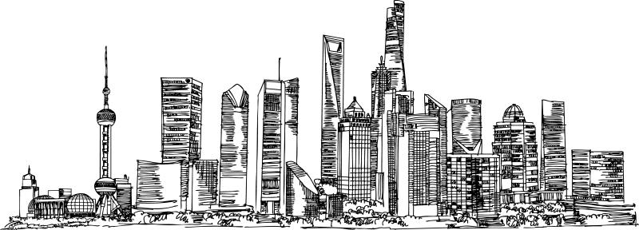
上海・浦東を選ぶ理由は？

Slide 8

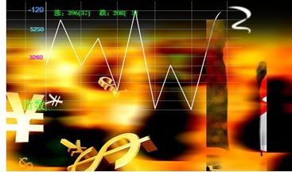
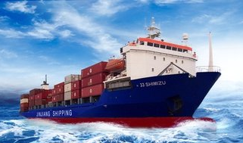
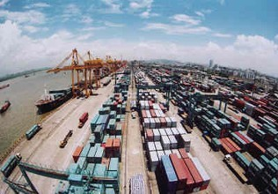
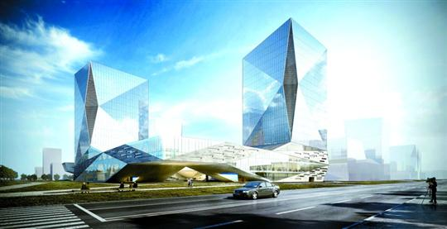
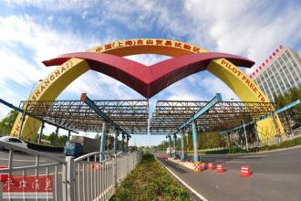
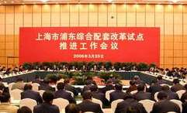
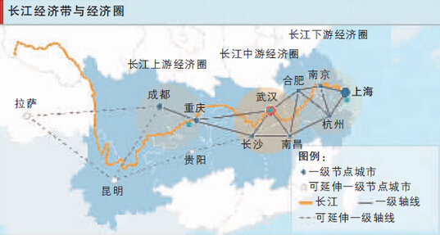
国家戦略
四つの中心
中国（上海）
自由貿易試験区
「The Belt and Road」の戦略拠点
総合協力
改革試験地
グローバル影響力の
ある科学技術
革新センターを持ち
経済
金融
海運
貿易
科学技術革新センター
上海自由貿易試験区建設
総合協力改革試験地
The Belt and Road

Slide 9
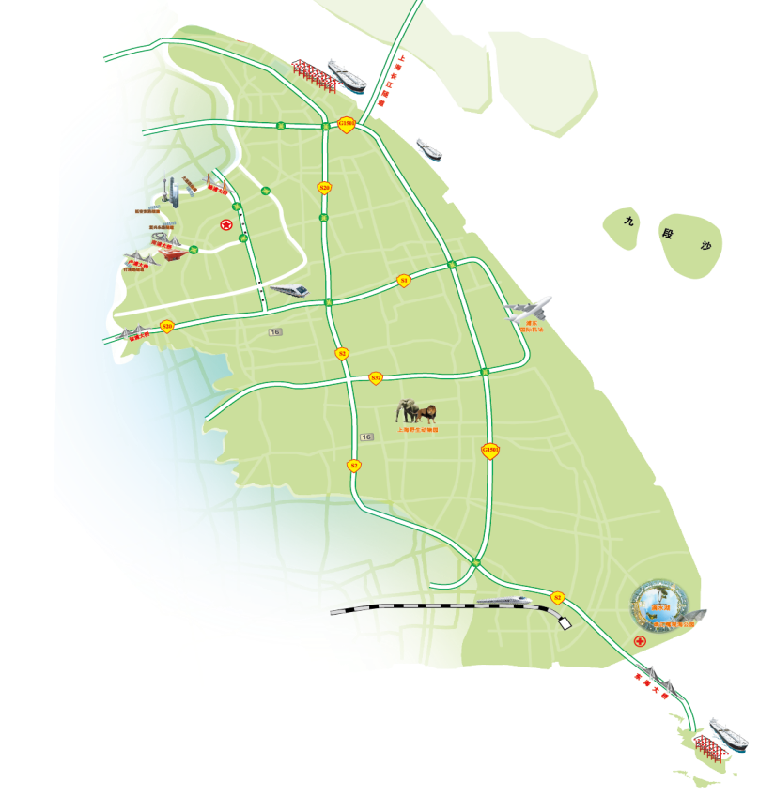
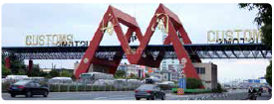



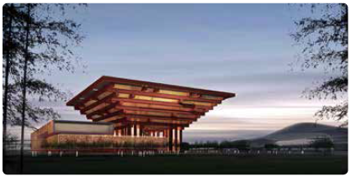


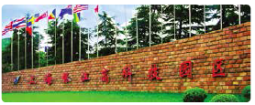

中国（上海）自由貿易試験区はどこですか？
四つのエリアに拡張：
金橋エリア：プロデューサー・
サービス業
陸家嘴エリア：金融総合改革
万博会エリア：ハイエンド・サー
ビス業
張江エリア：ハイテク技術の革新
四つの保税エリア
2013年9月 中国（上海）自由貿易試験区は浦東で率先起動することを公布、敷地面積は28.78平方キロメートル。
2015年4月 中国（上海）自由貿易試験区拡張開始、陸家嘴、万博会エリア、金橋、張江などを含め、総面積は120.72平方キロメートル。

Slide 10
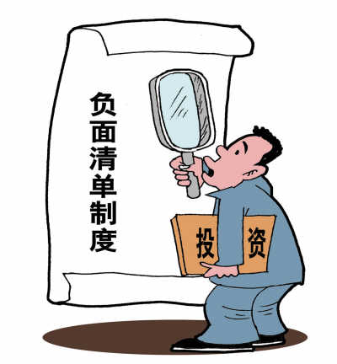
上海·浦東 六大特質
ネガティブ リスト
マネージメント モード
開放力度を更に増大
文化、通信、種子産業など等領域ではテストの開放力度を更に増大する。
透明度、規範度を更に向上
「我が国法律には特別の規定がある場合、我が国の特別規定により実施する」の条目を取り消し；「ネガティブ リスト外の領域なら、外資一致原則で管理を実施する」ことを明確した。
革新は移行期を設定
一部分の領域では進入制限の取り消し或は緩める移行期を設定、移行期を過ぎると該当企業の進入制限を約束通りに取り消し或は緩める。

Slide 11
上海·浦東 六大特質
サービス業 製造業の開放を拡大
中国（上海）自由貿易試験区は2013年、2014年には、2回合計54項目の開放拡大の措置を公布した。
今年6月末まで、累計2653件のプロジェクトを実施、融資リース、エンジニアリング、旅行会社などの業界では開放拡大措置の効果は顕著。
創始性プロジェクト：中国初の再保険（Reinsurance）マネージメント会社、中国初の外商独資医療機構、中国初の外資キャリアスキル教育機構、中国初の外商独資水上バスデザイン会社、中国初の外商独資国際船舶管理会社、中国初の外商独資エンジニアリング会社、中国初の国際食品安全標準を実行する外商独資の認証会社。

Slide 12
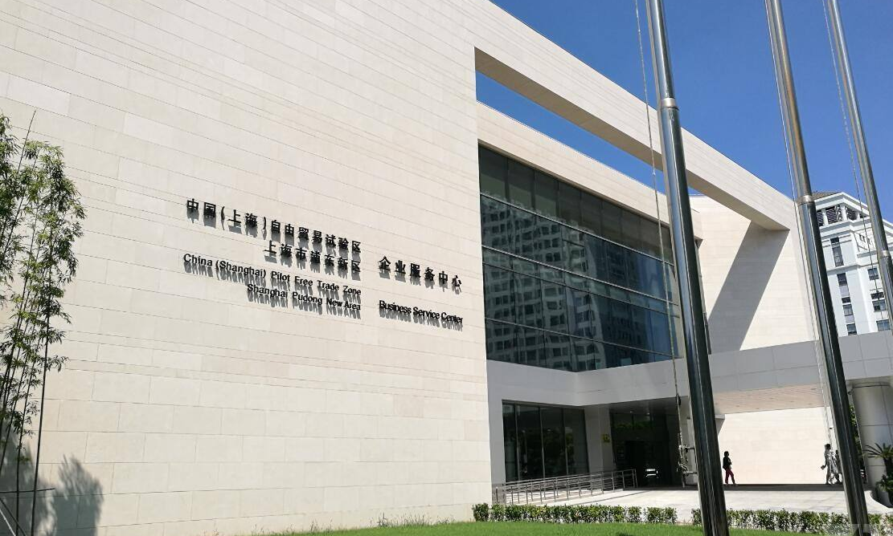
上海·浦東 六大特質
商事登録制度改革
多措置を同時に進め、商務登録を利便に
させ、商務活動の展開制限を下げる。
「3証を一つになる」は「8証を一つになる」へ変更することを推進、「多証を一つになる」 「一つの許可書は一つのコード」を推進；
投資額は「実行ベース」から「契約ベース」へ変更する政策を率先展開；
「相関許可書取った後は営業免許を申請」から「営業免許を取った後は相関許可書を申請」へ変更；
「一つの住所は一つの企業が使用」から「一つの住所は多企業同時使用可」の集中登録制度を実施。

Slide 13
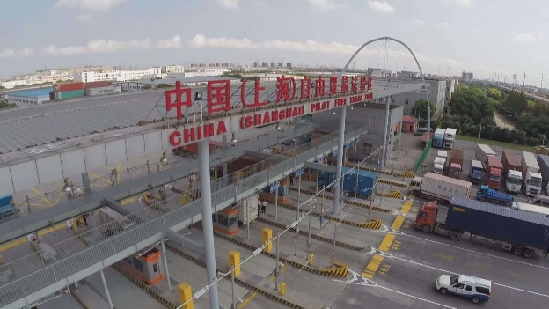
上海·浦東 六大特質
通関便利化
「前線開放、後線安全高効率コントロール」の管理制度を採用（「前線開放」とは海外からの貨物と区内の貨物は海関の監督を受けずに自由に海関を出入りできる。「後線コントロール」とは貨物は自由貿易区と非自由貿易の間での出入りは相応の税金を取り、自由貿易区内の企業は税金優遇政策も受ける。）
「先に自由貿易区入り、後は通関検疫検査の手続きをする」「ロット分け出入り、集中で通関申告可」 「第三者検査結果を採用」 「十検十放（即席検査、即席通過など検査・通過の１０原則のこと） 」など100項目の新しい措置を設置した。
通関効率は顕著に向上
保税区の輸出輸入通関時間はそれぞれ上海平均の通関時間より78.5%と31.7%を短縮した。物流コストは10%を下げた。
2017年の貨物通関時間は2016年より1/3を短縮、2017年輸出入通関手続きのペーパーレース（無紙化）率は95.55%に達した。

Slide 14
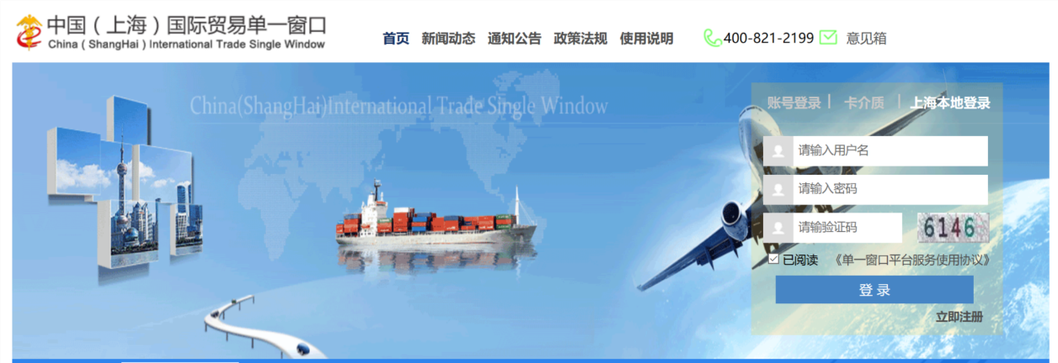
上海·浦東 六大特質
国際貿易「単一窓口」（一つの窓口で全部処理できる）
ポート貨物と船舶の通関は100%「単一窓口」で処理する。今まで24万社の手続きを処理した。
企業の通関必要情報項目は通関申請段階で65%を減少、貨物の通関申請段階では24%を減少、企業には累計20億元以上のコストを節約した。

Slide 15

上海·浦東 六大特質
自由貿易口座システム
これは上海自由貿易試験区の金融改革の一つの革新
金融改革の重要なインフラとして、「本位貨幣と外国貨幣一体化管理」の実現、海外からの融資、販売為替便利化など沢山の重要な金融改革の基盤となる。2018年6月末まで、56社の商業銀行、財務会社と証券会社など金融機関は直接自由貿易口座システムと繋がり、累計7.2万個FT口座が開設された。自由貿易口座を経由、獲得する本位と外国貨幣の海外融資総額は1.25万億元があった。

Slide 16

上海·浦東 優勢産業
インフォーメーション・テクノロジ産業
2017年、張江科学城のIT産業は2845億元の規模を形成した。
集積回路（IC）
IC設計、製造、包装、テスト、設備材料を含めて、国内最完備、最全面的な産業チェーンを形成した。
ソフトウェア＆インフォーメーション・サービス
すでに中国ソフトウェア産業の先頭基地になり、上海ソフトウェア産業発展の重要基盤になった。
コンシューマ電子製品ターミナル
スマートフォン、着用可能な装置（Wearable devices）をメインにするコンシューマ電子製品ターミナル産業が構築された。現在は新商品と新技術は次々出てくる。

Slide 17
上海·浦東 優勢産業
集積回路（IC）産業
中国最完備、最全面的な産業チェーンを持ち
例えば、張江科学城では、307社の相関企業があり、沢山の国際有名なIC企業が集まり、2017年の営業収入は704億元に達し、16年同期より13.8%を増加。
設計ツール
IP
設計
サービス
材料＆設備
39社
チップ設計
108社
チップ製造
3社
包装テスト
9社
IC
商品
MASK
2社
世界中チップ設計TOP10社の中の6社は浦東·張江にエリア本部と研究開発センターを設立：
高通(QUALCOMM)、博通(BRCM)、英伟达(NVIDIA)、超微(AMD)、马威尔(MARELL)、展讯(SPREADTRUM)
全国チップ設計TOP10社の中の3社は本部を浦東·張江に設立：展讯(SPREADTRUM)、华大半导体(HDSC)、格科微(GALAXYCORE)

Slide 18
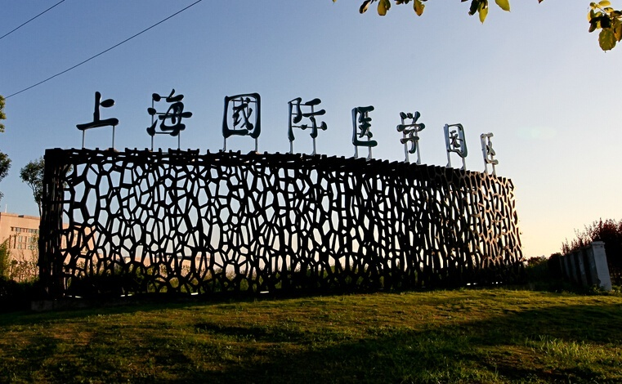
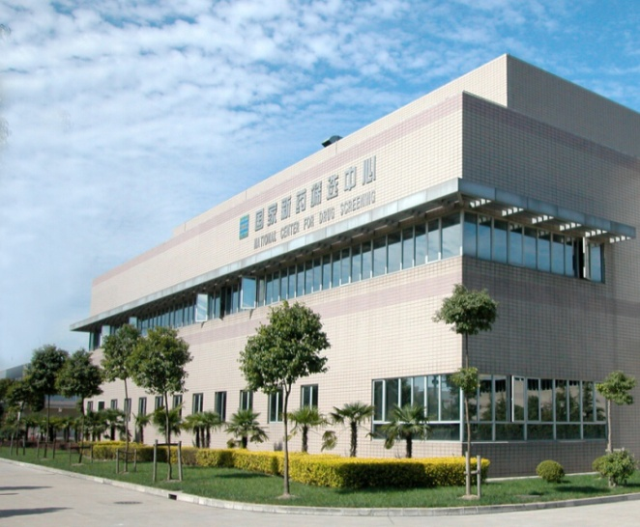
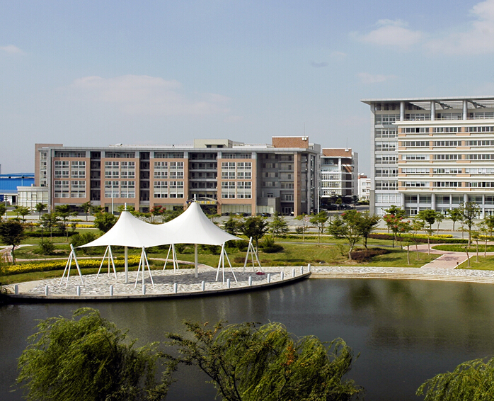
上海·浦東 優勢産業
生物医薬産業
国から承認したI類新薬は3つの中1つが浦東·張江の企業で開発された。
浦東·張江は国家新薬創造重大専業プロジェクトには全国の1/3を占める。
浦東·張江企業は臨床医学項目申請の承認率が全国平均水準の3倍である。
生物医薬
新薬研究開発、薬物スクリーニング、臨床研究、テスト拡大、登録認証、量産販売の完備な産業チェーンを形成した。2017年は633億元の営業収入を実現した。
張江には上海最も重要なハイエンド医療機器製造基地の1つになった。その中、微動医療機器は国内市場シェア
No.1になった。
医薬機器
医療
サービス
張江には沢山のプレミアム医療、医学検査、健康回復老人機構を導入した。着実に各医療サービスプロジェクトを推進、張江の産業能力を向上する。

Slide 19


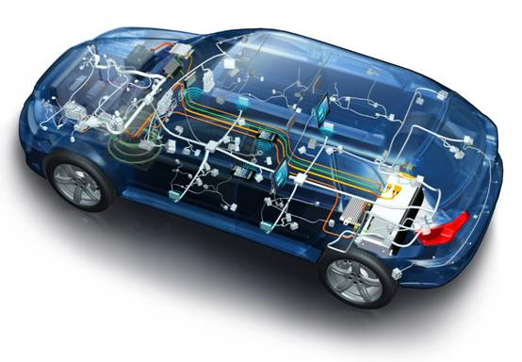









上海·浦東 優勢産業
現代化自動車産業
研究開発製造
ICVシステム総合運用
車載電子
核心部品の研究開発生産
ダイナミカル・システム
完備な産業チェーン
各品類の部品
新エネルギー自動車テスト
自動車販売
自動車金融

Slide 20


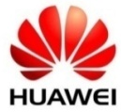

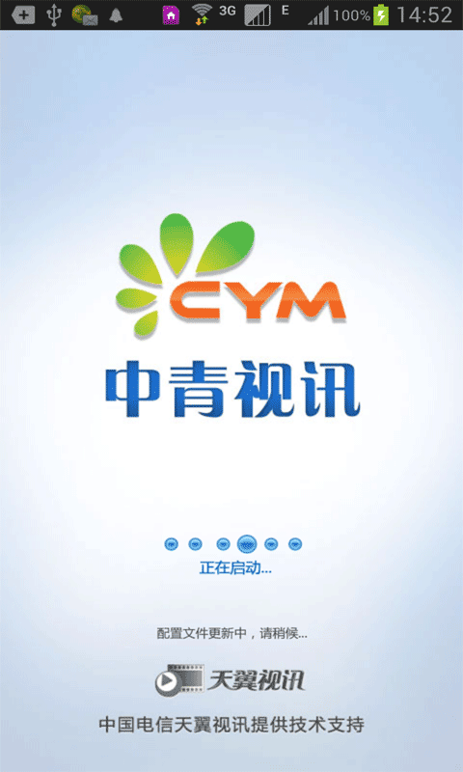











上海·浦東 優勢産業
モバイルビデオ・通信産業
モバイルインタネット技術プラットフォーム
モバイルインタネット・ビッグデータ
New Media
IPTV
Content Industry

Slide 21
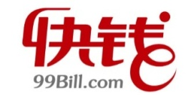









上海·浦東 優勢産業
金融科学技術産業
艾般科技
中新金科股份有限公司

Slide 22
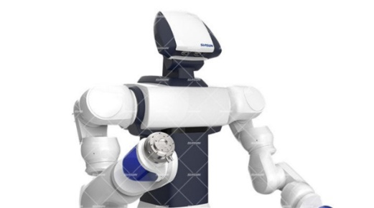




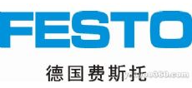



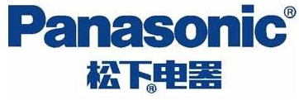

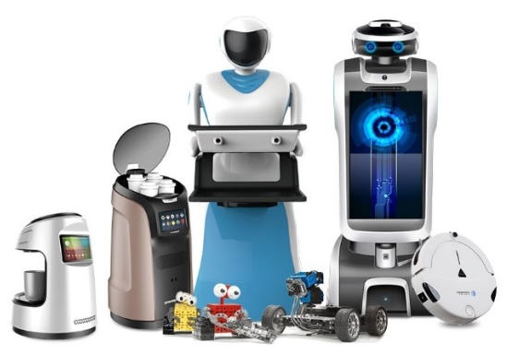


上海·浦東 優勢産業
インテリジェント製造業

Slide 23

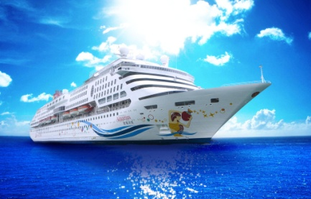
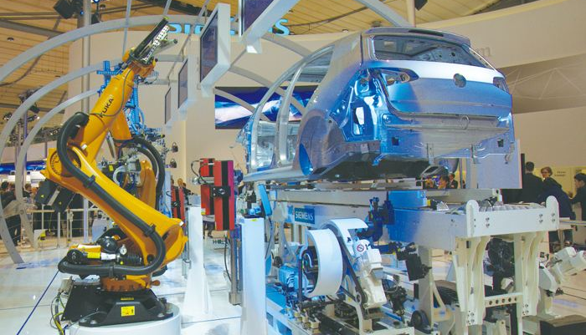
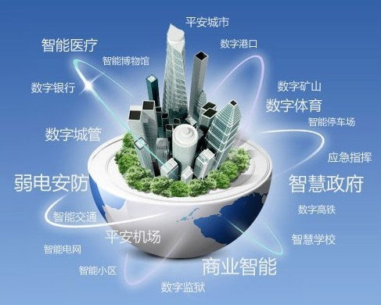
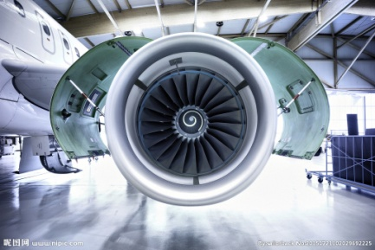

上海·浦東 推進中の産業
製造業：新エネルギー自動車、スマートシティー、インテリジェント・ロボット、3D印刷技術、航空エンジン、豪華クルーズ＆水上バスの設計製造、軌道交通、海洋工事設備などのハイエンド製造業は上海・浦東に進入することを支持する。

Slide 24






上海·浦東 推進中の産業
サービス業：金融サービス、海運サービス、商業貿易サービス、専門サービス、カルチャーサービス、ソーシャルサービス分野の開放を推進している。医療機構、教育機構、老人ホンム、海運会社、ヘッドハンター会社、Value-Added Telecommunication サービス会社、エンターテイメントなどのハイエンドサービス業プロジェクトは上海・浦東を選ぶことを支持する。
金融サービス
海運サービス
商業貿易サービス
専門サービス
カルチャーサービス
ソーシャルサービス
中外合資銀行、融資リース、外資専門健康医療保険機構など
国際船舶管理、貨物運輸代理
Value-Added Telecommunication サービス
中外合資旅行会社、合資人材仲介機構
演出事務所、エンターテイメント場所
合資合作医療機構、中外合作教育機構、独資キャリアスキル育成機構

Slide 25

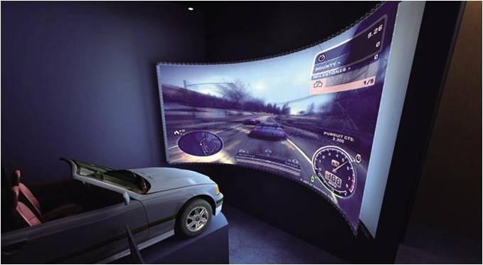

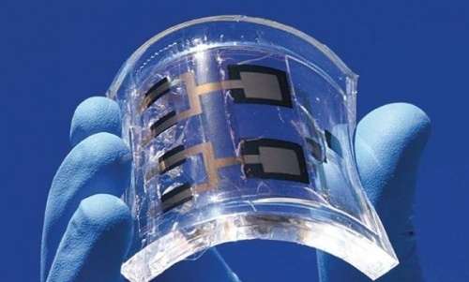


上海·浦東 推進中の産業
新興産業：新生代のIT、ハイエンド設備、新材料、生物、省エネルギー、新エネルギー、
デジタル創意、 モバイルビデオ・通信などの戦略新興プロジェクトは上海・浦東を選ぶことを支持する。

Slide 26

上海·浦東 財政支持
浦東新区「第13回5年計画」期間中専門サービス業の発展を促進するための財政支持方法。（浦東区政府〔2017〕126号）
浦東新区「第13回5年計画」期間中ビューディング・エコノミーの発展を促進するための財政支持方法。 （浦東区政府〔2017〕127号）
浦東新区「第13回5年計画」期間中商業貿易サービス業の発展を促進するための財政支持方法。 （浦東区政府〔2017〕128号）
浦東新区「第13回5年計画」期間中海運業の発展を促進するための財政支持方法。 （浦東区政府〔2017〕129号）
浦東新区「第13回5年計画」期間中金融業の発展を促進するための財政支持方法。 （浦東区政府〔2017〕131号）
浦東新区「第13回5年計画」期間中ヘッドクオーターズ・エコノミーの発展を促進するための財政支持方法。 （浦東区政府〔2017〕132号）
浦東新区「第13回5年計画」期間中戦略新興産業の発展を促進するための財政支持方法。 （浦東区政府〔2017〕134号）
浦東新区コマーシャル・ファクタリングの発展を促進するための財政支持実施意見。 （浦東区政府〔2015〕152号）
企業の「コストダウン」、「人材の集まり」、「長期発展」、「強く大きくなる」ビジョンを応援する。

Slide 27
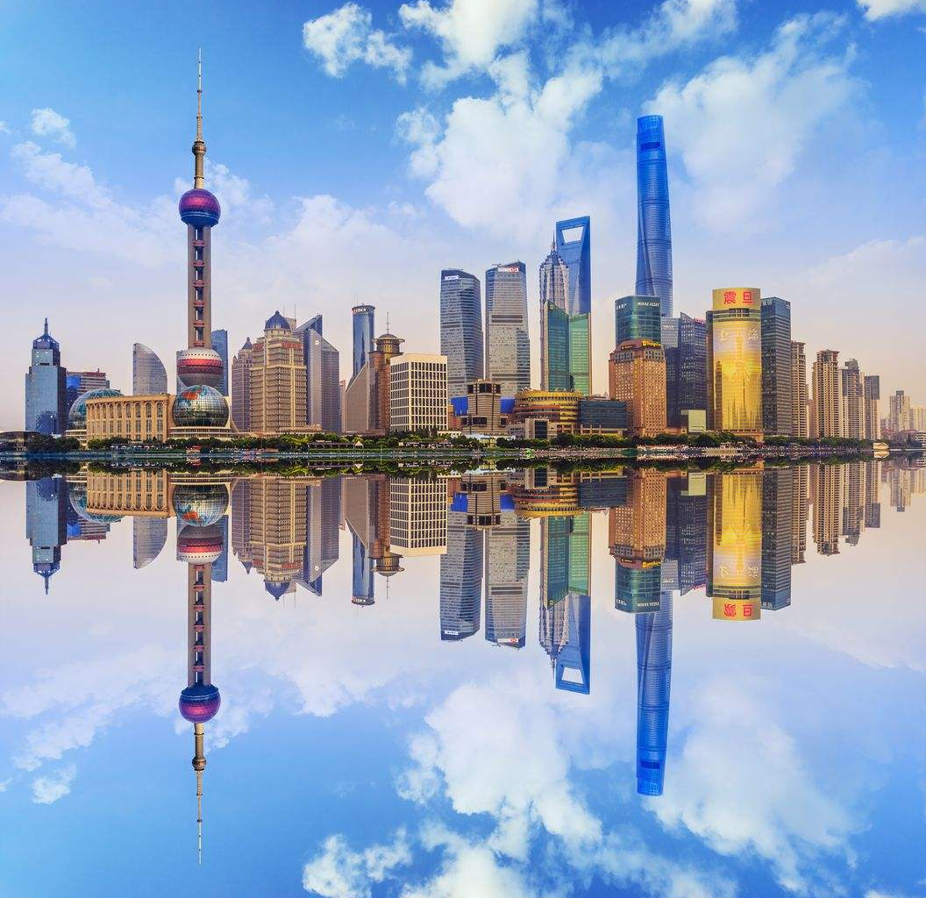
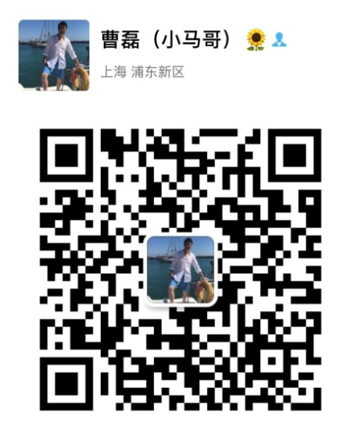
浦 東へようこそ

